Slide 1
OTAWARTE KONKURSY OFERT DLA JEDNOSTEK OCHOTNICZYCH STRAŻY POŻARNYCH

Slide 2
INSTRUKCJA WYPEŁNIANIA OFERTY Z REALIZACJI ZADANIA PUBLICZNEGO

Slide 3
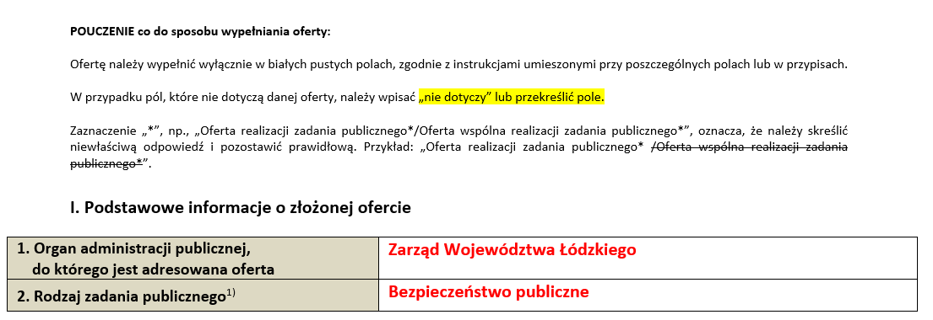

Slide 4
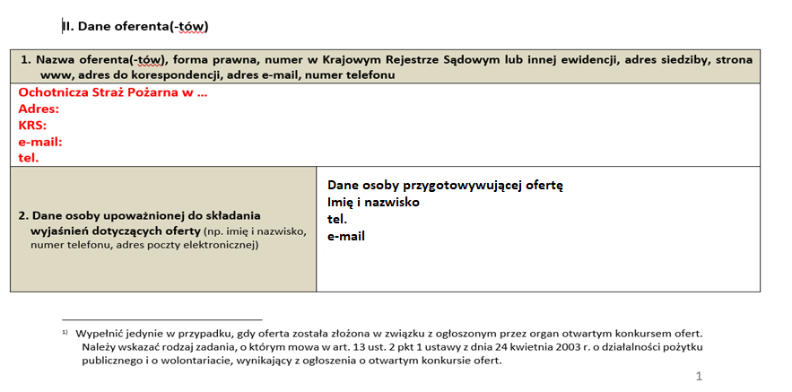

Slide 5
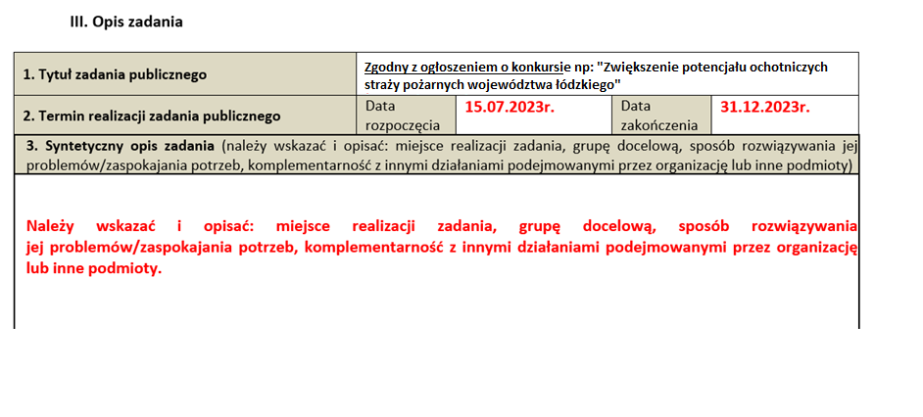

Slide 6
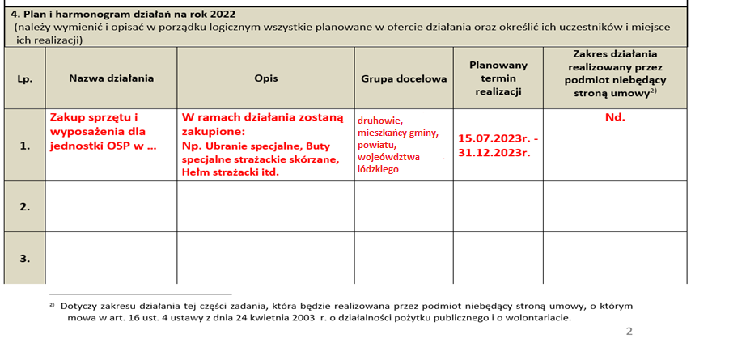

Slide 7
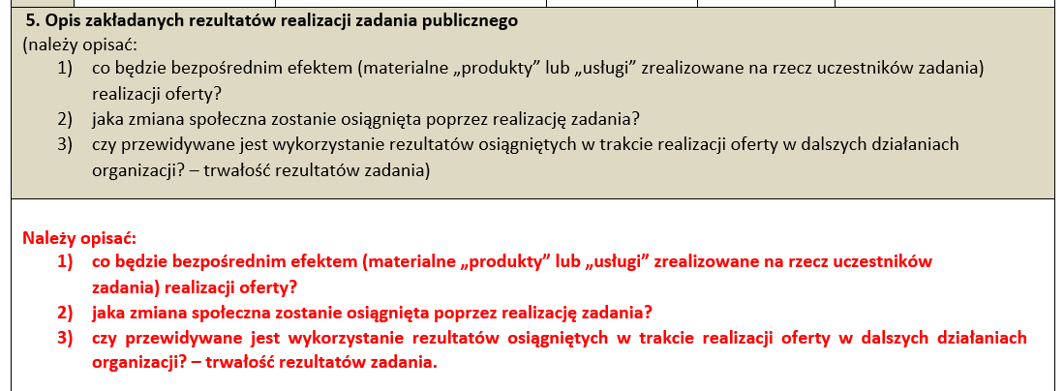

Slide 8
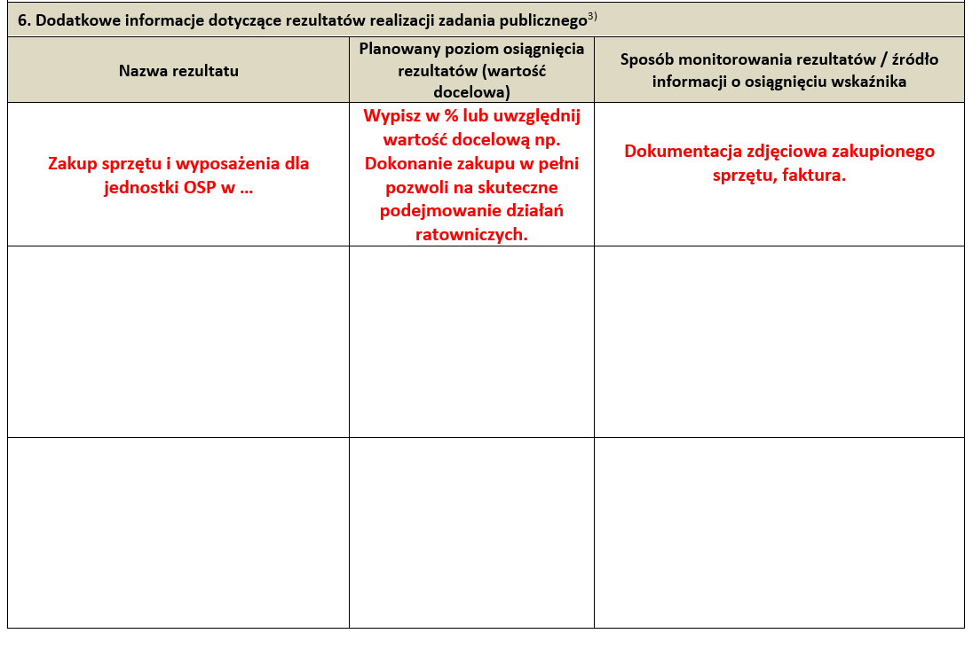

Slide 10
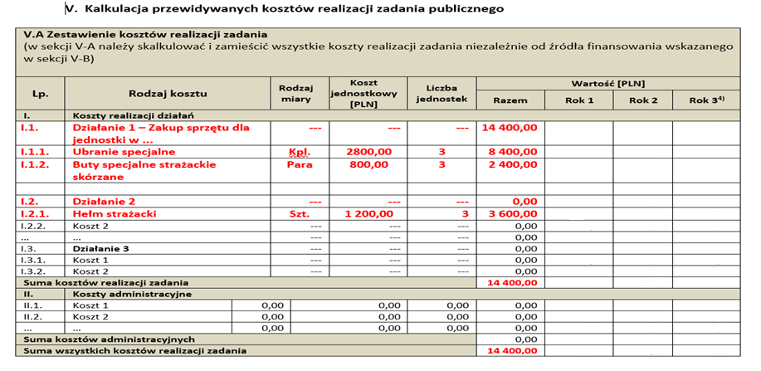

Slide 11
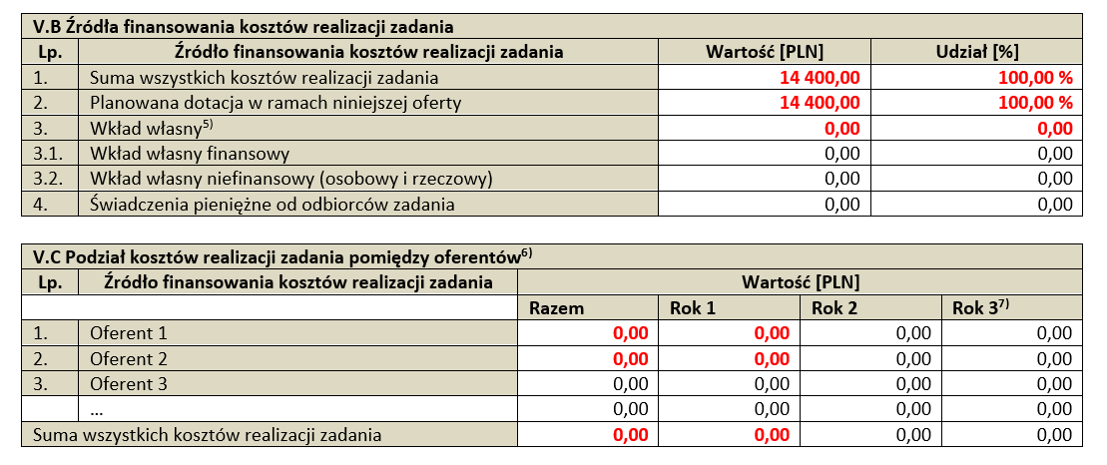

Slide 13
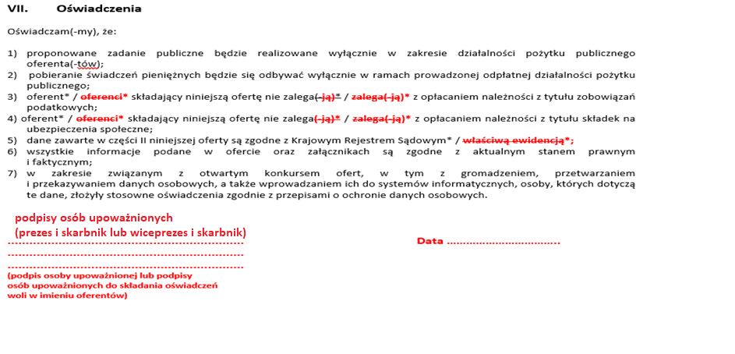

Slide 14
Samorządy, ogłaszając konkursy na realizację zadań publicznych, korzystają z dwóch trybów: – „powierzenia” czyli przekazania organizacji 100% kwoty potrzebnej do wykonania projektu lub
– „wsparcia” czyli przekazania części kwoty, która musi być uzupełniona wkładem własnym organizacji.

Slide 15
Dotacja może być przeznaczona wyłącznie na pokrycie wydatków:
niezbędnych do realizacji zadania,
przewidzianych w ofercie, kosztorysie i umowie,
spełniających wymogi racjonalnego i oszczędnego gospodarowania środkami publicznymi,
poniesionych w terminie realizacji zadania,
wykazanych w dokumentacji finansowej oferenta.

Slide 16
Z przyznanej dotacji nie można sfinansować zobowiązań powstałych przed datą zawarcia umowy.

Slide 17
W trakcie realizacji zadania przesunięcia pomiędzy poszczególnymi pozycjami kosztów określonymi w kalkulacji przewidywanych kosztów uznaje się za zgodne z umową, gdy nie nastąpiło zwiększenie danej pozycji o więcej niż 15%.
Przesunięcia pomiędzy poszczególnymi pozycjami kosztów określonymi w kalkulacji przewidywanych kosztów powodujące wzrost danej pozycji powyżej 15%, a także inne zmiany w kalkulacji kosztów możliwe są tylko w uzasadnionych przypadkach, za pisemną zgodą Dyrektora Departamentu wskazanego w ogłoszeniu.

Slide 18
INSTRUKCJA WYPEŁNIANIA SPRAWOZDANIA Z REALIZACJI ZADANIA PUBLICZNEGO

Slide 19
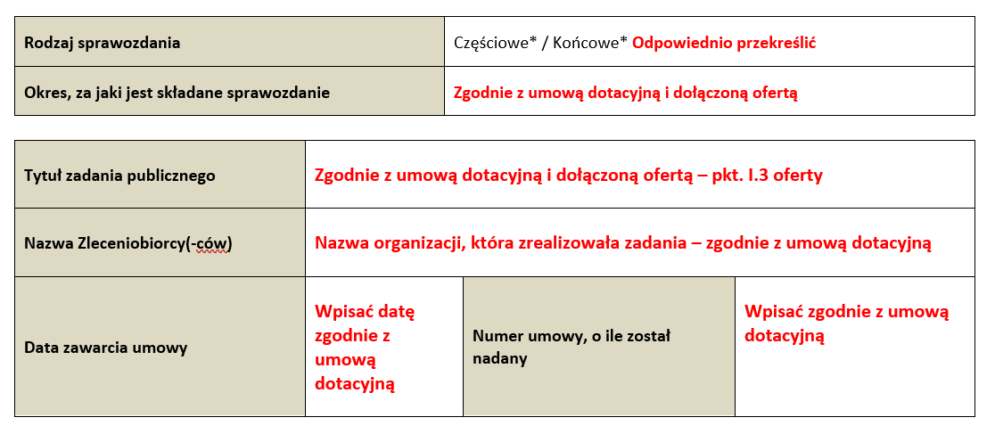

Slide 22
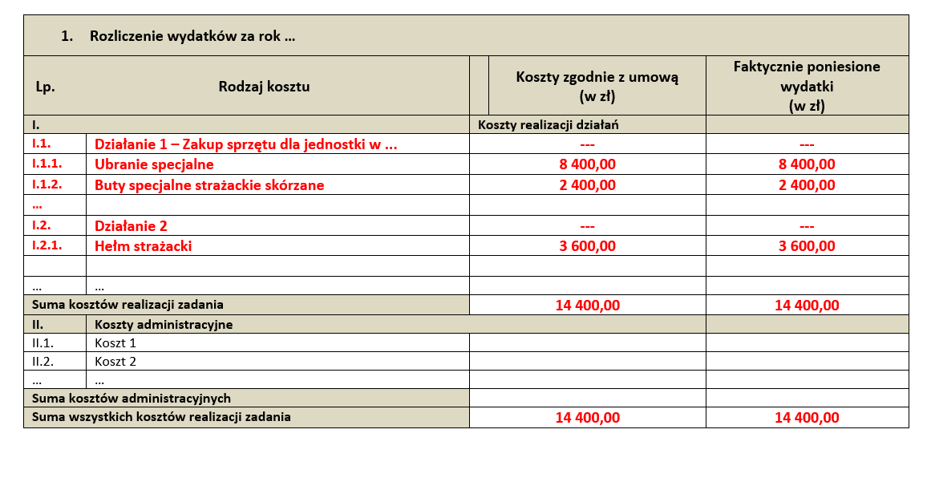

Slide 23
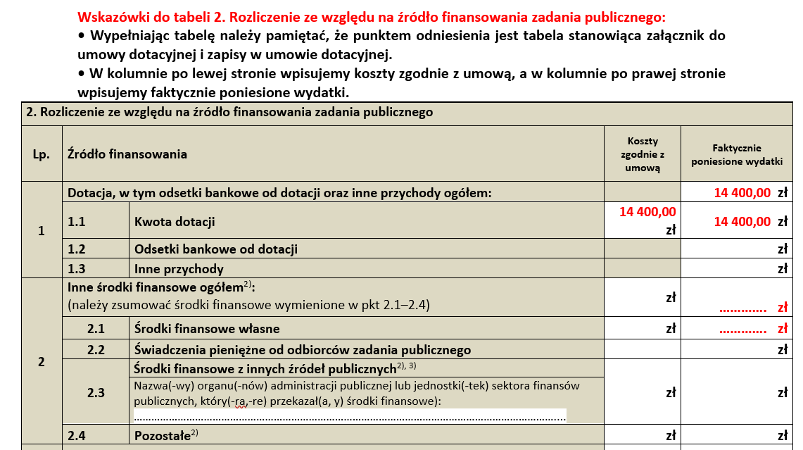

Slide 26
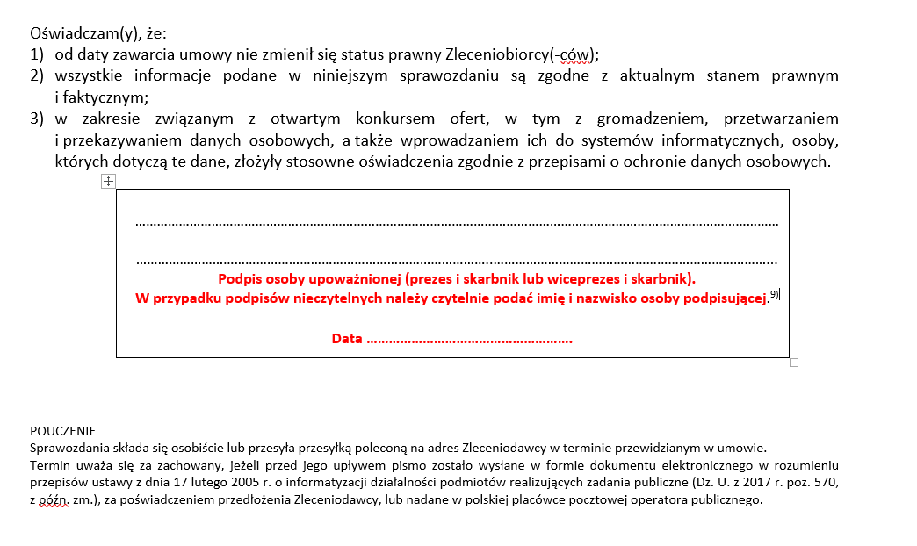

Slide 27
Sprawozdanie końcowe z wykonania zadania publicznego sporządzone według wzoru, o którym mowa w ust. 2 oraz zestawienie dokumentów związanych z realizacją zadania, o których mowa w § 6 umowy, zgodnie z załącznikiem nr 8 umowy, w terminie 30 dni od dnia zakończenia realizacji zadania publicznego.

Slide 28
Do sprawozdania końcowego należy dołączyć:
- potwierdzone za zgodność z oryginałem kserokopie dokumentów księgowych z drugostronnym opisem, obejmujących faktycznie poniesione wydatki zgodnie z zakresem rzeczowym umowy,
- dokumenty potwierdzające dokonanie płatności za poniesione wydatki.

Slide 29
Sprawozdanie jest uznane za kompletne i prawidłowe, jeżeli:
Złożone jest na właściwym formularzu.
Wypełnione zostały wszystkie pola sprawozdania.
Zrealizowane działania opisane zostały w sposób szczegółowy i wyczerpujący. W opisie uwzględnione zostały wszystkie planowane działania i zakres ich realizacji oraz efekty realizacji zadania. Konieczne jest dokonanie wyjaśnień ewentualnych odstępstw w realizacji, zarówno jeśli chodzi o zakres rzeczowy jak i harmonogram.
Jest spójne tzn. istnieje logiczne powiązanie pomiędzy ofertą, kosztorysem a elementami sprawozdania.
Termin realizacji zadania zgadza się z terminem wymaganym w umowie.
Nie zawiera błędów rachunkowych.
Zawiera wszystkie wymagane załączniki.
Sprawozdanie jest podpisane przez osoby uprawnione.

Slide 30
Dziękuję za uwagę

